Slide 1
一 时间与空间
在两个相对作直线运动的参考系中，时间的测量是绝对的，空间的测量也是绝对的，与参考系无关．
时间和长度的的绝对性是经典力学或牛顿力学的基础．

Slide 2
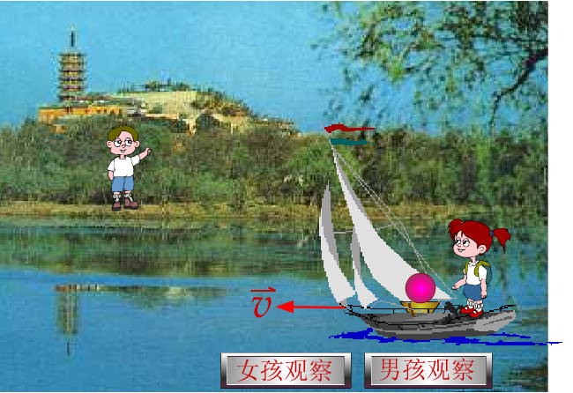
二 相对运动
物体运动的轨迹依赖于观察者所处的参考系

Slide 3





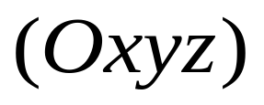




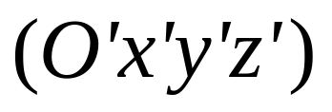

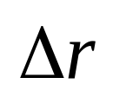






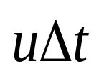


质点在相对作匀速直线运动的两个坐标系中的位移
*
S系
基本参考系
系
运动参考系
P
是S'系相对S系运动的速度

Slide 4
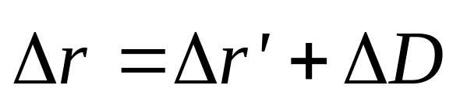
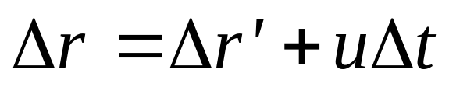
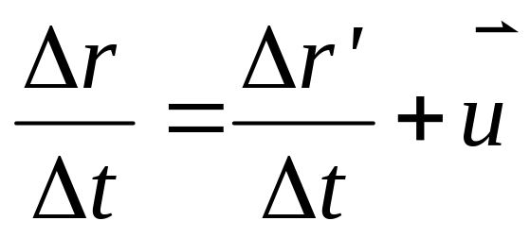
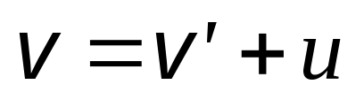
位移关系
*
或
速度变换
P

Slide 5
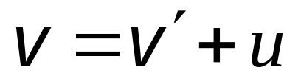

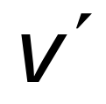
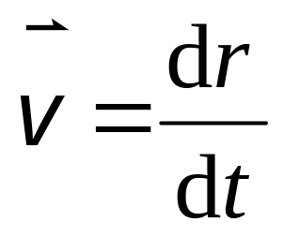

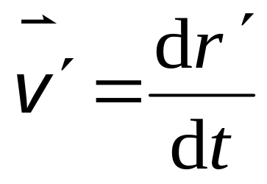
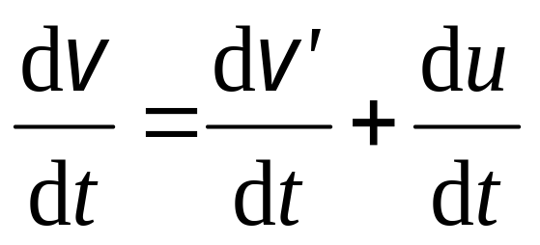


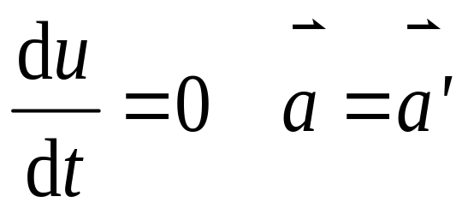
伽利略速度变换
绝对速度
绝对速度
相对速度
牵连速度
相对速度
加速度关系
牵连速度
注意： 当 接近光速时，速度变换不成立．
若

Slide 6
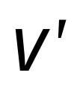
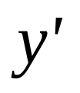





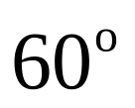



例 实验者A 在以 10 m·s⁻¹的速率沿水平轨道前进的平板车上控制一台射弹器，射弹器以与车前进方向呈 斜向上射出一弹丸．此时站
B
A
在地面上的另一实验者B看到弹丸铅直向上运动，求弹丸上升的高度．

Slide 7

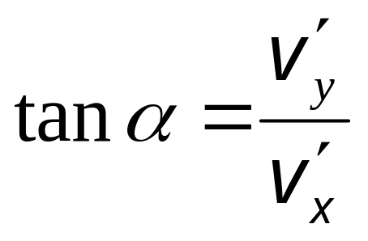
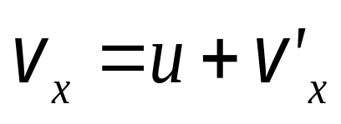
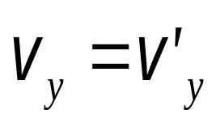
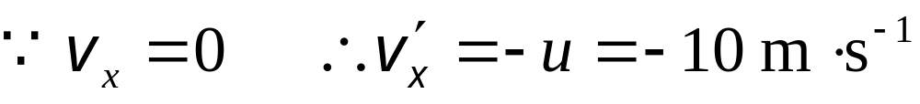
解 地面参考系为 S 系，平板车参考系为 系
B
A
速度变换

Slide 8


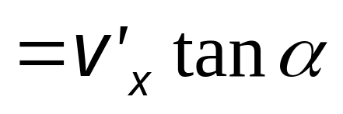

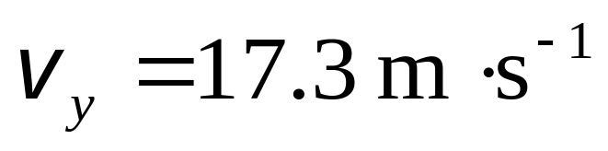


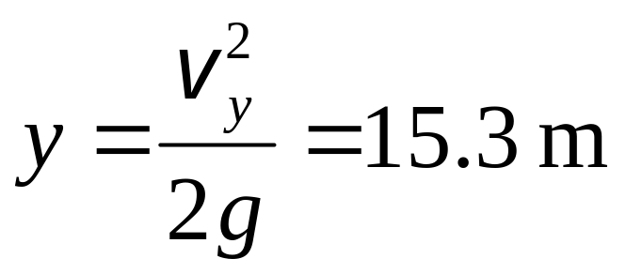

B
A
弹丸上升高度
END

